Slide 1

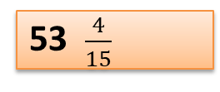
Slovní úlohy
1 8 a 10
11 40
21 18 a 24
31 100
41 56 a 64
51 20,40,120
2 32 a 8
12 200
22 360
32 12 a 8
42 12 a 20
52 80% a 2
3 10
13 3
23 o10 kam
33 400
43 28.8.
53 $\frac{4}{15}$
4 12, 18, 15
14 3 a 7
24 480
34 4
44 66 a 9
54 10
5 0,5
15 14
25 42
35 2 000
45 85 a 65
55 270
6 18 a 12
16 40
26 30
36 60
46 12 a 4
56 2 200
7 6
17 12
27 112
37 30 a 25
47 12
57 108
8 2
18 40
28 1000,1200
38 10
48 1,5
58 25 a 94
9 5
19 40 a 110
29 10
39 40
49 9
59 26
10 104 30x30
20 1 800
30 6
40 250
50 o 5 Petr
60 54
Autor materiálu: Mgr. Martin Holý
Další šíření materiálu je možné pouze se souhlasem autora

Slide 2
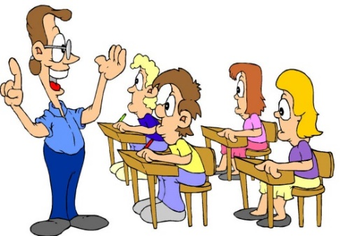
Slovní úlohy - 1
menu
V plně obsazené třídě sedí 28 žáků v 18 lavicích. Kolik lavic je pro jednoho žáka a kolik lavic pro dva žáky?
 | počet žáků v 1 lavici | počet lavic | žáků celkem
lavice pro 1
lavice pro 2
celkem | -
1
x
x
2
y
2y
18
28
x + y = 18
/ .(-1)
x + 2y = 28
Zk. 8 + 10 = 18
8 + 10.2 = 28
-x - y = -18
x + 2y = 28
y = 10
x + 10 = 18
Lavic pro jednoho žáka je 8 pro 2 žáky 10.
x = 8

Slide 3
Slovní úlohy - 2
menu
Otci a jeho synovi je dohromady 40 let, otec je o 24 let starší než syn. Kolik je oběma let?
otec …
syn …
32
8
x
y
x + y = 40
x – y = 24
2x = 64
/:2
x = 32
Zk.
32 + 8 = 40
32 - 8 = 24
32 + y = 40
/-32
y = 8
Otci je 32 let a jeho synovi 8 let.

Slide 4
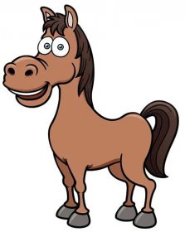
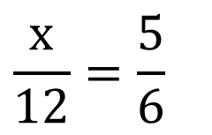
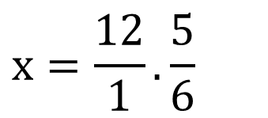
Slovní úlohy - 3
menu
Chovatel koní má zásobu ovsa pro 5 koní na 12 dnů. Vypočítejte, za kolik dnů by stejnou zásobu ovsa spotřebovalo 6 koní.
(Denní dávka ovsa je pro všechny koně stejná)
5 koní …. 12 dní
6 koní …... x dní
$$\frac{x}{12}=\frac{5}{6}$$
/ .12
$$x=\frac{12}{1}.\frac{5}{6}$$
x = 10 dní
6 koní by zásobu ovsa spotřebovalo za 10 dní.

Slide 5

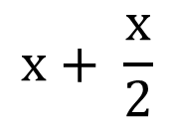
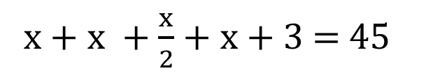
Slovní úlohy - 4
menu
Turisté ušli za tři dny 45 km. Druhý den ušli o polovinu více než první den. Třetí den ušli o 3 km více než první den. Kolik ušli turisté první, druhý a třetí den?
x
= 12 km
1. den …
$$x+ \frac{x}{2}$$
= 18 km
2. den …
3. den …
x + 3
= 15 km
celkem …
45 km
45 km
x + x + $\frac{x}{2}$ + x + 3 = 45
/ .2
2x + 2x + x + 2x + 6 = 90
/ -6
7x = 84
/ :7
x = 12 km
První den ušli turisté 12 km, druhý den 18 km a třetí den 15 km.

Slide 6
Slovní úlohy - 5
menu
Cyklista vyrazil průměrnou rychlostí 20 km/h. Za 2,5 hodiny za ním vyrazilo stejnou cestou auto průměrnou rychlostí 120 km/h. Za jak dlouho auto cyklistu dohonilo?
v₁ =
20 km/h
t₁ =
x + 2,5 h
s₁
v₂ =
120 km/h
t₂ =
x h
s₂
s₁ = s₂
zkouška:
v₁ . t₁ = v₂ . t₂
20.(x + 2,5) = 120x
s₁ = 20.(0,5 + 2,5) = 60 km
20x + 50 = 120x
/-120x -50
s₂ = 120 . 0,5 = 60 km
-100x = -50
/:(-100)
x = 0,5 h
Auto dohoní cyklistu za 0,5 hodiny.

Slide 7
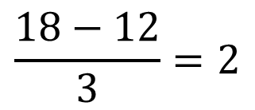
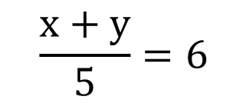
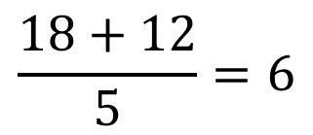
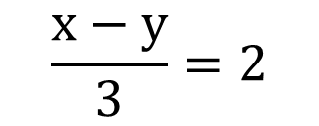

Slovní úlohy - 6
menu
Určete čísla, pro která platí, že 20 % z jejich součtu je 6 a třetina jejich rozdílu je 2.
$$?$$
1.číslo …
2.číslo …
x
18
y
12
$$\frac{x+y}{5}=6$$
/.5
$$\frac{x−y}{3}=2$$
/.3
Zk.
$$\frac{18+12}{5}=6$$
x + y = 30
x - y = 6
$$\frac{18−12}{3}=2$$
2x = 36
/:2
x = 18
18 + y = 30
/-18
Jsou to čísla 18 a 12.
y = 12

Slide 8
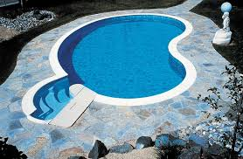
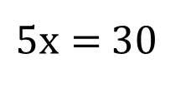



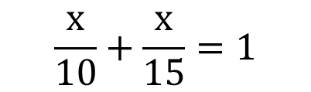

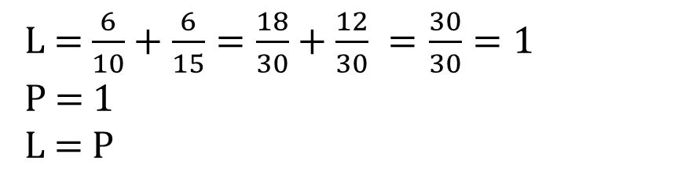

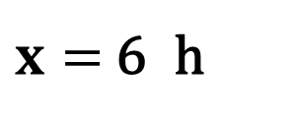
Slovní úlohy - 7
menu
Bazén má k napouštění 2 přítoky. Prvním by se bazén naplnil za 10 hodin, druhým za 15 hodiny. Za jak dlouho se naplní oběma přítoky současně?
 | část práce vykonaná za 1 h | počet h práce na společném úkolu | celkem odpracováno ze společné práce
1.přítok
2.přítok
$$\frac{1}{10}$$
x
$$\frac{x}{10}$$
$$\frac{1}{15}$$
x
$$\frac{x}{15}$$
$$\frac{x}{10}+\frac{x}{15}=1$$
/.30
L = $\frac{6}{10}+\frac{6}{15}=\frac{18}{30}+\frac{12}{30} =\frac{30}{30}=1$
P = 1
L = P
$$3x+2x=30$$
$5x=$ 30
/:5
$x=$ 6 h
Oběma přítoky se bazén naplní za 6 h

Slide 9
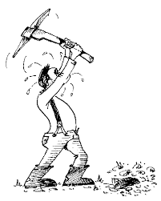
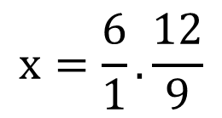
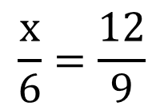


Slovní úlohy - 8
menu
6 kopáčů vykopalo polovinu výkopu za 12 dní. Kolik kopáčů musíme přidat, aby druhá polovina výkopu byla hotová za dalších 9 dní?
6 kopáčů ……….
12 dní
9 dní
x kopáčů ....…….
$$\frac{x}{6}=\frac{12}{9}$$
$$x=\frac{6}{1}.\frac{12}{9}$$
$$x=8 kopáčů$$
$$8 −6=2$$
Je potřeba přidat 2 kopáče.

Slide 10
Slovní úlohy - 9
menu
Určete číslo, jehož dvojnásobek zvětšený o 8 se rovná jeho pětinásobku zmenšenému o 7.
?
hledané číslo …… x
2x + 8 = 5x - 7
/ -5x -8
zk.
-3x = -15
/ :(-3)
L = 2.5 + 8 = 18
x = 5
P = 5.5 – 7 = 18
L = P
Hledané číslo je 5.

Slide 11
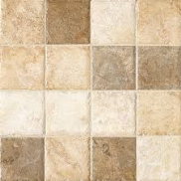
Slovní úlohy - 10
menu
V pokoji o rozměrech 390 x 240 cm chceme položit čtvercovou dlažbu. Dlaždice by měly být co možná největší a zároveň takové, abychom je nemuseli řezat. Jak velké dlaždice potřebujeme nakoupit a kolik jich potřebujeme? (spára je počítána ve velikosti dlaždice)
390 cm
240 cm
240 : 30 = 8
390 : 30 = 13
D(240,390) =
2.3.5 =
30 cm
počet dlaždic …
13 . 8 =
104
240 =
8.30 =
2.2.2.2.3.5
Bude potřeba 104 dlaždic 30x30 cm.
390 =
30.13 =
2.3.5.13

Slide 12
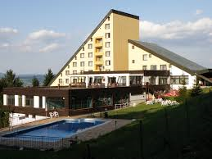


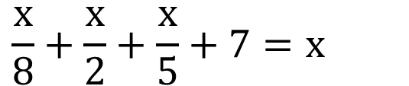

Slovní úlohy - 11
menu
V hotelu byla 1/8 pokojů jednolůžkových, 50 % pokojů dvoulůžkových, 20 % pokojů třílůžkových a zbylých 7 pokojů čtyřlůžkových. Kolik je v hotelu celkem pokojů?
jednolůžkové …
$$\frac{x}{8}$$
= 5
$$\frac{x}{2}$$
= 20
dvoulůžkové …
$$\frac{x}{5}$$
třílůžkové …
= 8
čtyřlůžkové …
7
= 7
celkem ……...…
x
40
$$\frac{x}{8}+\frac{x}{2}+\frac{x}{5}+7=x$$
/ .40
5x + 20x + 8x + 280 = 40x
/ -40x -280
-7x = -280
/ :(-7)
x = 40
V hotelu je celkem 40 pokojů.

Slide 13

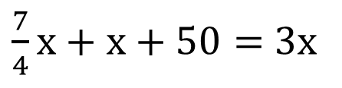
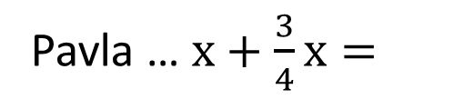

Slovní úlohy - 12
menu
Sestry Nela, Pavla a Magda spořily na společný dárek mamince k narozeninám. Pavla uspořila o 75 % více než Nela. Magda uspořila o 50 Kč více než Nela. Magda s Pavlou uspořily dohromady třikrát více než samotná Nela. Vypočítejte, kolik Kč uspořila Nela?
Nela … x
$\frac{7}{4}x+x$ + 50 = 3x
/ .4
$\frac{7}{4}x$
Pavla … $x+\frac{3}{4}x=$
7x + 4x + 200 = 12x
Magda … x + 50
11x + 200 = 12x
/ -12x -200
-x = -200
/ .(-1)
x = 200
Nela uspořila 200 Kč.

Slide 14
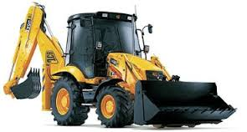
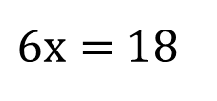

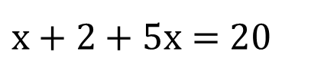

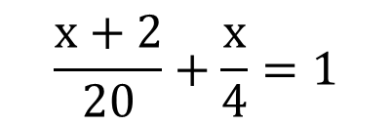

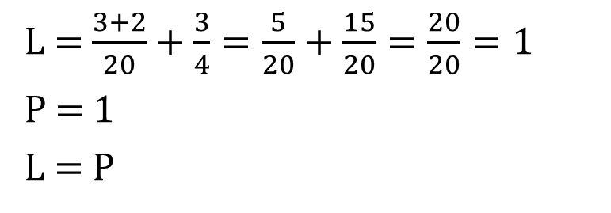


Slovní úlohy - 13
menu
Stroj měl provést výkop za 20 pracovních dní. Aby byl výkop dokončený dříve, byl třetí den na práci přidán druhý, který by celý výkop zvládl za 4 pracovní dny. Za kolik dní po nasazení druhého stroje bude výkop hotový?
 | část práce vykonaná za 1 den | počet dní práce na společném úkolu | celkem odpracováno ze společné práce
1.stroj
2.stroj
$$\frac{1}{20}$$
x + 2
$$\frac{x+2}{20}$$
$$\frac{1}{4}$$
$$\frac{x}{4}$$
x
$$\frac{x+2}{20}+\frac{x}{4}=1$$
/.20
L = $\frac{3+2}{20}+\frac{3}{4}=\frac{5}{20}+\frac{15}{20}=\frac{20}{20}=1$
P = 1
L = P
$x+2+5x=$20
/-2
$6x=$ 18
/:6
Po nasazení druhého stroje bude výkop hotový za 3 dny.
$$x=3$$

Slide 15
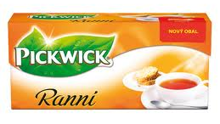






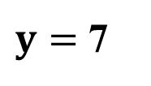

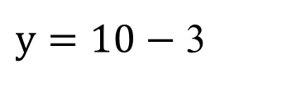
Slovní úlohy - 14
menu
Ze dvou druhů čaje v cenách 900 Kč a 500 Kč za kilogram se má připravit 10 kg směsi v ceně 620 Kč za kilogram. Kolik kilogramů každého druhu čaje je třeba smíchat?
 | cena za 1 kg | množství v kg | cena celkem
1.druh
2. druh
celkem
900
x
3
900x
3.900=2700
500
y
7
500y
7.500=3500
620
10
10
6200
6200
$$x+y=10$$
$$y=10−x$$
$$900x+500y =6200$$
$y=10−$ 3
$$900x+500.\left(10−x\right)=6200$$
$y=$ 7
$$900x+5000−500x=6200$$
/-5000
$400x=1200$
/:400
$x=$ 3
První směsi bude 3 kg, druhé 7 kg.

Slide 16
Slovní úlohy - 15
menu
Otci je 41 let, jeho synům Tomášovi je 12 let a Honzovi je 15 let. Za kolik let bude otci stejně jako oběma synům dohromady?
nyní
za x let
12
= 26
Tomáš …
12 + x
15
= 29
Honza …
15 + x
41
41 + x
= 55
otec …
12 + x + 15 + x = 41 + x
2x + 27 = 41 + x
/ -x -27
x = 14
Otcův věk bude součtem věků obou synů za 14 let.

Slide 17
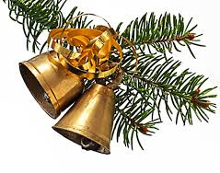
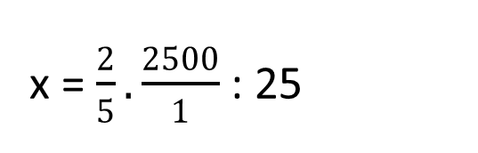
Slovní úlohy - 16
menu
Ve třídě je celkem 25 dětí. Na vánočním jarmarku vydělali celkem 2500 Kč. Učitel slíbil, že 60 % z vydělané částky vloží do třídního fondu a zbytek rozdělí dětem. Kolik Kč dostal každý žák?
peněz celkem ………
počet žáků …….
vyplaceno ………
vyplaceno na 1 žáka ….
2500 Kč
25 Kč
40%
x Kč
x = $\frac{2}{5}.\frac{2500}{1}$ : 25
x = 1000 : 25
x = 40 Kč
Každému žákovi bylo vyplaceno 40 Kč.

Slide 18
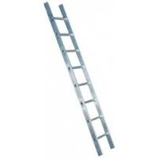
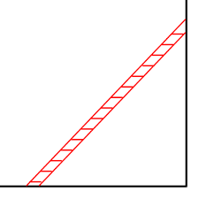
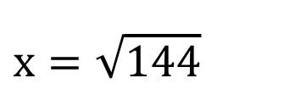
Slovní úlohy - 17
menu
Žebřík dlouhý 13 m je na zemi opřený 5 m od zdi. V jaké výšce od země je opřený?
x² = 13² – 5²
x² = 169 – 25
$$x=\sqrt{144}$$
13 m
x m
x = 12 m
5 m
Žebřík sahá do výšky 12 m.

Slide 19





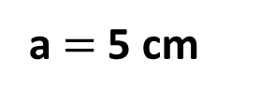

Slovní úlohy - 18
menu
Z 8 krychlí je postaven komín. Jak je vysoký, jestliže jedna krychle má povrch 150 cm² ?
krychle
S =
a =
výška komínu z 8 krychlí …….
150 cm²
? cm
x cm
$$S=$$
$$6.a^{2}$$
8 . a
x =
$$150=6.a^{2}$$
$$/:6$$
x = 8 . 5
$$150 :6=a^{2}$$
x = 40 cm
$$a=\sqrt{25}$$
a $=$ 5 cm
Komín je vysoký 40 cm.

Slide 20
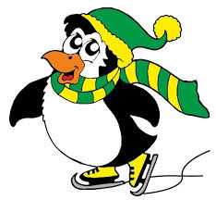









Slovní úlohy - 19
menu
Vstupné na veřejné bruslení je 50 Kč pro dospělé a 20 Kč pro děti. Kolik dospělých a kolik dětí dorazilo na veřejné bruslení, jestliže bylo za 150 lidí vybráno celkem 4 200Kč?
 | cena za 1 kus | počet | cena celkem
dospělí
děti
celkem | -
50
x
40
50x
50.40 = 2000
20
y
110
20y
20.110 = 2200
150
150
4200
4200
$$x+y=150$$
$$y=150−x$$
$$50x+20y =4200$$
$y=150−$ 40
$$50x+20.\left(150−x\right)=4200$$
$$y=110$$
$$50x+3000−20x=4200$$
/-3000
$30x=1200$
/:30
$x=$ 40
Dospělých bylo 40, dětí 110.

Slide 21




Slovní úlohy - 20
menu
12 brigádníků vysázelo za 1 den 720 stromků. Kolik stromků musí připravit lesní správa na další 2 dny, jestliže má na oba dny přijet 15 brigádníků?
na 1 den
12 brigádníků ….….
720 stromků
15 brigádníků ………...
x stromků
$$\frac{x}{720}=\frac{15}{12}$$
na 2 dny
60
1800
2 . 900 =
$$x=\frac{720}{1}.\frac{15}{12}$$
1
$$x=900$$
Je třeba připravit 1800 stromků.

Slide 22

Slovní úlohy - 21
menu
V bonboniéře je celkem 42 bonbónů. Na krabici je napsáno, že červené nugátové a modré oříškové jsou v poměru 3 : 4. Kolik bonbónů v bonboniéře je červených a kolik modrých?
celkem ………
42 bonbónů
červené : modré …….
3 : 4
červené …. x
modré …. y
1 díl …..
42 : (3 + 4) =
6
x (3 díly) =
3 . 6 = 18
y (4 díly) =
4 . 6 = 24
Červených bonbónů je 18, modrých 24.

Slide 23



Slovní úlohy - 22
menu
Zlevněním trička o 120 Kč se jeho cena snížila o 25 %.
Kolik Kč stojí zlevněné tričko?
25 % ……. 120 Kč
75 % …... x Kč
$$\frac{x}{120}=\frac{75}{25}$$
/ .120
3
$$x=\frac{120}{1}.\frac{75}{25}$$
1
x = 360 Kč
Zlevněné tričko stojí 360 Kč.

Slide 24

Slovní úlohy - 23
menu
V 9 hodin vyrazil kamion průměrnou rychlostí 80 km/h. V 9.30 hodin za ním vyrazilo stejnou cestou auto průměrnou rychlostí 100 km/h. Jaká bude v 11 hodin vzdálenost mezi osobním autem a kamionem a které vozidlo dojelo dál?
v₁ =
80 km/h
t₁ =
2 h
s₁ = ?
t₂ =
1,5 h
?
v₂ =
100 km/h
s₂ = ?
s₁ =
v₁ . t₁
s₂ = v₂ . t₂
s₁ = 80 . 2
s₂ = 1,5 . 100
s₁ = 160 km
s₂ = 150 km
O 10 km dále dojel kamion .

Slide 25



Slovní úlohy - 24
menu
Krabička džusu s vnitřními rozměry 5 x 8 x 15 cm je naplněna džusem z 80 %. Kolik ml džusu je v krabičce?
krabička džusu
a = 5 cm
b = 8 cm
c = 15 cm
V_{k} = ? cm³ (ml)
naplněnost …….. 80 %
100% ……………. 600 ml
V_{d} = ? cm³ (ml)
80 % …………….. V ml
V =
a . b . c
$$\frac{V}{600}=\frac{80}{100}$$
V = 5 . 8 . 15
V = 600 cm³ (ml)
$$V=\frac{600}{1}.\frac{80}{100}$$
V krabičce je 480 ml džusu.
V = 480 ml

Slide 26

Slovní úlohy - 25
menu
V úplné rodině se 2 dětmi je všem dohromady 100 let. Lubošovi je 13 let, jeho sestra Gábina je o 4 roky mladší a otec je o 6 let starší než matka. Kolik roků je otci?
Luboš ……………...
Gábina ….
otec …………….
matka …………….…
celkem ………....
13 let
13
9
42
36
100
13 - 4 =
9 let
x + 6 let
x let
100 let
13 + 9 + x + 6 + x = 100
28 + 2x = 100
/ -28
2x = 72
/ :2
Otci je 42 let.
x = 36

Slide 27

Slovní úlohy - 26
menu
Dřevěný žebřík je dlouhý 5,5 m a má 15 příček. Na obou koncích je první příčka vzdálená 35 cm od okraje žebříku a dřevěné příčky jsou široké 4 cm. Jaká je vzdálenost mezi jednotlivými příčkami žebříku?
mezi 15 příčkami je 14 mezer
x =
(550 – 2 . 35 – 15 . 4) : 14
x = (550 – 70 – 60) : 14
x = 420 : 14
x = 30 cm
Vzdálenost mezi příčkami je 30 cm.

Slide 28





Slovní úlohy - 27
menu
6 kopáčů vykopalo za 4 dny výkop dlouhý 42 m. Jak dlouhý výkop by vykopalo 8 kopáčů za 8 dní?
za 4 dny
6 kopáčů ……….
42 m
8 kopáčů ....…….
x m
$$\frac{x}{42}=\frac{8}{6}$$
za 8 dní
7
$$56 . 2=$$
$$112 m$$
$$x=\frac{42}{1}.\frac{8}{6}$$
1
$$x=56 m$$
8 kopáčů by vykopalo za 8 dní výkop dlouhý 112 m..

Slide 29





Slovní úlohy - 28
menu
Bratři Tomáš s Davidem mají dohromady našetřeno 2200 Kč. Jeli na výlet a vzali si sebou část svých úspor. Tomáš pětinu svých úspor a David čtvrtinu svých úspor. Kolik měli každý z bratrů našetřeno, jestliže na výlet měli sebou dohromady 500 Kč?
Tomáš …x
David … y
1000
1200
x + y = 2200
x + 1200 = 2200
/-1200
$$x+y=2200$$
x = 1000
$$\frac{x}{5}+\frac{y}{4}=500$$
/.20
Zk.
x + y = 2200
/.(-4)
$$1000+1200=2200$$
4x + 5y = 10000
$$\frac{1000}{5}+\frac{1200}{4}=200+300=500$$
-4x - 4y = -8800
4x + 5y = 10000
y = 1200
Tomáš má našetřeno 1000 Kč, David 1200 Kč.

Slide 30










Slovní úlohy - 29
menu
Dva obkladači obkládali dlažbou venkovní bazén. Starší šikovnější obkladač by sám bazén obložil za 12 pracovních dní, mladší méně šikovný za 15 dní. Jak dlouho bude obkládání bazénu trvat, jestliže začali pracovat společně, ale starší obkladač po 4 dnech společné práce onemocněl?
 | část práce vykonaná za 1 den | počet dní práce na společném úkolu | celkem odpracováno ze společné práce
starší obkladač
mladší obkladač
$$\frac{1}{12}$$
4
$$\frac{4}{12}$$
$$\frac{1}{15}$$
x
$$\frac{x}{15}$$
$$\frac{4}{12}+\frac{x}{15}=1$$
/.60
L = $\frac{4}{12}+\frac{10}{15}=\frac{20}{60}+\frac{40}{60}=\frac{60}{60}=1$
P = 1
L = P
$$20+4x=60$$
/-20
$4x=$40
/:4
$$x=10$$
Bazén bude obložený za 10 dní.

Slide 31





Slovní úlohy - 30
menu
Kolik litrů 30% roztoku technického lihu je potřeba přilít do 3 litrů 60% roztoku technického lihu, aby vznikl 40% roztok technického lihu.
roztok | podíl lihu v roztoku | množství roztoku v l | množství lihu v roztoku celkem
60%
30%
40%
0,6
3
3
0,6.3 = 1,8
1,8
0,3
x
6
0,3x
0,3.6=1,8
0,4
y
9
0,4y
0,4.9=3,6
3+x = y
1,8 + 0,3x = 0,4y
y = 3+ x
$1,8+0,3x=0,4$.(3+x)
y = 3 + 6
$$1,8+0,3x=1,2+0,4x$$
/-1,2 -0,4x
y = 9
$$\text{−}\text{0,}\text{1}\text{x}=−0,6$$
/.(-10)
$x=$6
Bude potřeba přilít 6 litrů 30% roztoku lihu.

Slide 32

Slovní úlohy - 31
menu
Poměr dvou čísel je 3 : 5. Polovina většího čísla je 125. Jaký je rozdíl obou čísel?
větší číslo …… 2 . 125 = 250
menší číslo : větší číslo = 3 : 5 = x : 250
x = 150
rozdíl čísel …… 250 – 150 = 100
Rozdíl obou čísel je 100.

Slide 33



Slovní úlohy - 32
menu
Ve dvou konvích je dohromady 20 litrů vody. Přelijeme-li z jedné konve šestinu objemu do druhé konve, bude v obou konvích vody stejně. Kolik litrů vody je v každé konvi?
1.konev …x
2 konev … y
12
8
x + y = 20
x + y = 20
$$x−\frac{x}{6}=y+\frac{x}{6}$$
/.6
12 + y = 20
/-12
x + y = 20
y = 8
6x – x = 6y + x
/ -x - 6y
x + y = 20
/.6
Zk.
12 + 8 = 20 12 - $\frac{12}{6}$ = 8 + $\frac{12}{6}$
12 - 2 = 8 + 2
10 = 10
4x – 6y = 0
6x + 6y = 120
4x – 6y = 0
10x = 120
/:10
x = 12
V konvích je 12 litrů a 8 litrů.

Slide 34





Slovní úlohy - 33
menu
Jirka běžel po pláži rovnoměrným tempem. Za 1 hodinu tak překonal vzdálenost 8 km. Vypočítejte, kolik metrů by Jirka uběhl za další 3 minuty.
8 km/h = 8 000 m/h
3 min = $\frac{1}{20}$ h
8 000 : 20 = 400 m
nebo trojčlenkou
60 min ……….
8 000 m
3 min ....…….
x m
$$\frac{x}{8000}=\frac{3}{60}$$
1
$$x=\frac{8000}{1}.\frac{3}{60}$$
20
$$x=400 m$$
Za 3 další minuty by uběhl 400 m.

Slide 35

Slovní úlohy - 34
menu
Z vody v rybníku vyčnívá kolmo nad hladinu dřevěný kůl. Jeho výška nad hladinou je 8 m. Jak daleko od kůlu dopadne na hladinu vrchol kůlu, jestliže se kůl zlomil ve výšce 3 m nad hladinou a na hladinu dopadl jen vrchol kůlu?
Náčrt:
Výpočet:
x² = 5² - 3²
8 m
x² = 25 - 9
x² = 16
5 m
3 m
x = $\sqrt{16}$
x
x = 4 m
Vrchol kůlu dopadne na hladinu ve vzdálenosti 4 m.

Slide 36







Slovní úlohy - 35
menu
Petra na nákup lyžařských brýlí přispěla 40 %, chybějících 900 Kč za brýle doplatili rodiče. Cena za lyžařské brýle tvořila 75 % celé útraty za nákup lyžařských doplňků. Kolik Kč činila celá útrata za nákup lyžařských doplňků?
60 % ………. 900 Kč
75 % ………. 1 500 Kč
100 % ....…..…. x Kč
100 % .......…..…. y Kč
$$\frac{x}{900}=\frac{100}{60}$$
$$\frac{y}{1 500}=\frac{100}{75}$$
$$x=\frac{900}{1}.\frac{100}{60}$$
$$y=\frac{1 500}{1}.\frac{100}{75}$$
$x=$1500 Kč
$y=$ 2 000 Kč
Celá útrata za nákup lyžařských doplňků činila 2 000 Kč.

Slide 37

Slovní úlohy - 36
menu
Dětská vstupenka na výstavu je o 20 Kč levnější než vstupenka pro dospělého. Skupinka 15 dětí a 5 dospělých zaplatila za vstupenky na výstavu celkem 900 Kč. Kolik Kč stála vstupenka pro dospělého?
cena dětské vstupenky … x Kč
= 40 Kč
cena dospělé vstupenky … x + 20 Kč
= 60 Kč
15x + 5.(x + 20) = 900
15x + 5x + 100 = 900
/ -100
Zk.
15 . 40 + 5 . 60 =
20x = 800
/ :20
x = 40 Kč
600 + 300 =
900 Kč
Vstupenka pro dospělého stála 60 Kč.

Slide 38








Slovní úlohy - 37
menu
Včera sklízel obilí výkonnější kombajn ROBO-XZ 5 hodin a méně výkonný kombajn Xaver-5K 8 hodin a sklidily celkem 350 tun. Dnes sklízel výkonnější kombajn ROBO-XZ 8 hodin a méně výkonný kombajn Xaver-5K 6 hodin a sklidily celkem 390 tun. Kolik tun obilí jsou schopny kombajny sklízet za 1 hodinu?
ROBO-XZ …… x t/hod
Xaver-5K …… y t/hod
30
25
$$5x+8y=350$$
$$5x+8y=350$$
/.(-3)
$$5.30+8y=350$$
/ -150
$8x+6y=3$90
/.4
$$8y=200$$
/ :8
-15x - 24 y = -1050
$y=2$5
Zk.
32x + 24y = 1560
$$5.30+8.25=150+200=350$$
$$8.30+6.25=240+150=390$$
17x = 510
/ : 17
x = 30
ROBO-XZ sklidí 30 t/h, Xaver-5K sklidí 25 t/h.

Slide 39






Slovní úlohy - 38
menu
Sud s vodou má hmotnost 110 kg. Odlijeme-li z něj 75 % vody, bude mít sud se zbytkem vody hmotnost 35 kg. Jaká je hmotnost prázdného sudu?
sud ……x
voda … y
10
100
$$x+y=110$$
10 + y = 110
/-10
$$x+y=110$$
y = 100
$$x+\frac{y}{4}=35$$
/.4
Zk.
x + y = 110
/.(-1)
$$10+100=110$$
4x + y = 140
$$10+\frac{100}{4}=10+25=35$$
-x - y = -110
4x + y = 140
Hmotnost sudu je 10 kg.
3x = 30
/ :3
x = 10

Slide 40




Slovní úlohy - 39
menu
Michal má za první pololetí o 25 % více zameškaných hodin než Martin a Katka má o 24 zameškaných hodin méně než oba chlapci dohromady. Kolik zameškaných hodin má Michal, když všichni dohromady mají 120 hodin?
$$x+\frac{x}{4}$$
= 40
Michal …
x
= 32
Martin…
Katka…
$$x+x+\frac{x}{4}−24$$
= 48
120
celkem…
120
$x+\frac{x}{4}+x+x+x+\frac{x}{4}−24$ = 120
/ .4
4x + x + 4x + 4x + 4x + x - 96 = 480
/ +96
18x = 576
/ :18
x = 32
Michal zameškal v 1.pololetí 40 hodin.

Slide 41



Slovní úlohy - 40
menu
Kamil běžel na atletickém oválu 35 minut průměrnou rychlostí 12 km za hodinu. Jak dlouhý je v m atletický ovál, jestliže uběhl přesně 28 kol?
35 minut =
$\frac{7}{12}$ hodiny
t =
v =
s =
počet oválů ……..
délka oválu ……..
12 km/h
? km
28
x m
s =
v . t
x =
7000 : 28
s = 12. $\frac{7}{12}$
x = 250 m
s = 7 km = m
7000
Ovál je dlouhý 250 m.

Slide 42



Slovní úlohy - 41
menu
Vzdálenost z místa A do místa B je 108 km. Z obou míst vyjela současně dvě auta. Rychlost auta jedoucího z místa A byla o 8 km/h větší než rychlost druhého auta. Jaká byla rychlost každého z aut, jestliže se potkala za 54 minut?
s =
108 km
A
s₁
s₂
B
t₁ =
54 min =
$\frac{9}{10}$ h =
0,9 h
t₂ =
0,9 h
v₁ =
x + 8 km/h
v₂ =
x km/h
v_{1.} t₁ + v_{2.} t₂ = s
(x + 8). $0,9$ + x.0,9 = 108
0,9x + 7,2 + 0,9x = 108
/ -7,2
1,8x = 100,8
/:1,8
x = 56 km/h
s₁ + s₂ = 64 . 0,9 + 56 . 0,9 = 57,6 + 50,4 = 108 km.
Auta jela průměrnou rychlostí 56 km/h a 64 km/h.

Slide 43
Slovní úlohy - 42
menu
8?
Velikosti dvou čísel jsou v poměru 3 : 5.
Určete tato čísla, jestliže jejich součet je 32.
1 díl …..
32 : (3 + 5) =
4
3 díly …
3 . 4 = 12
5 dílů …
5 . 4 = 20
Jsou to čísla 12 a 20.

Slide 44

Slovní úlohy - 43
menu
Cestovní kancelář zajišťuje do Řecka na 8denní, 10denní a 12denní pobyty. S každou skupinou cestujících letí tam i zpět přidělený delegát. Dne 1. května vzletí na pobyt k moři všechny tři skupiny i se svými delegáty najednou. Kdy se všichni tři delegáti opět sejdou v jednom letadle, jestliže delegáti létají zpátky do Prahy pouze na otočku?
120
n(8,10,12) =
31
květen …….
červen …….
červenec …
30
31
92
28 dní
na srpen zbývá …
120 – 92 =
Delegáti se sejdou v jednom letadle znovu 28.srpna.

Slide 45









Slovní úlohy - 44
menu
Bronz je slitina mědi (88 %) a cínu (12 %). Kolik kg mědi a kolik kg cínu se spotřebuje na výrobu 300 ks olympijských bronzových medailí, když jedna váží 250g?
měď
cín
100 % ………. 250 g
250 – 220 $=$
30 g
88 % ....……..…. x g
300 medailí
$$\frac{x}{250}=\frac{88}{100}$$
300 . 30 $=$
9 000 g $=$ kg
9
$$x=\frac{250}{1}.\frac{88}{100}$$
Na výrobu 300 ks bronzových olympijských medailí bude potřeba 66 kg mědi a 9 kg cínu.
x $=$ 220 g
300 medailí
300 . 220 $=$
66 000 g $=$ kg
66

Slide 46










Slovní úlohy - 45
menu
Petr nastřádal celkem 150 dvoukorunových a pětikorunových mincí. Kolik mincí má Petr dvoukorunových a kolik pětikorunových, když nastřádal celkem 495 Kč?
 | hodnota 1 mince | počet mincí | cena celkem
2 Kč
5 Kč
celkem
2
x
85
2x
2.85 = 170
5
y
65
5y
5.65 = 325
150
150
495
495
$$x+y=150$$
$$y=150−x$$
$$2x+5y =495$$
$y=150−$ 85
$$2x+5.\left(150−x\right)=495$$
$$y=65$$
$2x+750−5x=$ 495
/-750
Dvoukorunových mincí Petr nastřádal 85, pětikorunových 65.
$−3x=−255$
/:(-3)
$x=$ 85

Slide 47





Slovní úlohy - 46
menu
Určete čísla, pro která platí, že jejich rozdíl je poloviční než jejich součet a zároveň pětinásobek menšího čísla je o 4 menší než dvojnásobek většího čísla.
?
větší číslo …… x
menší číslo …… y
12
4
$$x−3y=0$$
x $−$ 3.4 = 0
/ +12
$$2.\left(x−y\right)=x+y$$
/ -x - y
x = 12
5y + 4 = 2x
/ -2x -4
x - 3y = 0
/.2
Zk.
$$2.\left(12−4\right)=12+4$$
16 = 16
-2x + 5y = -4
2x - 6y = 0
-2x + 5 = -4
$$5.4+4=2.12$$
24 = 24
-y = -4
/.(-1)
y = 4
Hledaná čísla jsou 12 a 4.

Slide 48










Slovní úlohy - 47
menu
Ve třídě je celkem 27 žáků. Dnes bylo ve škole 19 žáků, tři čtvrtiny dívek a dvě třetiny chlapců. Kolik je ve třídě dívek?
dnes dívek ……… $\frac{3}{4}x$
dívek ve třídě ……… x
dnes chlapců ……… $\frac{2}{3}y$
chlapců ve třídě ……… y
$$x+y=27$$
$$\frac{3}{4}x+\frac{2}{3}y=19$$
/ .12
$$x+y=27$$
/ .(-8)
$$9x+8y=228$$
$−8x−8y=−2$16
$$9x+8y=228$$
Ve třídě je 12 dívek.
$x=1$2

Slide 49

Slovní úlohy - 48
menu
Z nádrže tvaru kvádru s podstavou 2 x 1 m bylo odebráno 20 patnáctilitrových konví vody. O kolik dm klesla hladina vody v nádrži?
odebraná voda
V = 20 . 15 = 300 l (dm³)
V = a . b . c
300 = 20 . 10 . c
300 = 200 . c
c = 1,5 dm
Hladina vody v nádrži klesla o 1,5 dm

Slide 50



Slovní úlohy - 49
menu
x+3?
Určete číslo, pro které platí, že polovina jeho součtu s číslem 5 se rovná třetině jeho součtu s číslem 12.
hledané číslo …… x
$$\frac{x+5}{2}=\frac{x+12}{3}$$
zk.
/ .6
L = $\frac{9+5}{2}=7$
3x + 15 = 2x + 24
/ -2x -15
P = $\frac{9+12}{3}=7$
x = 9
L = P
Hledané číslo je 9.

Slide 51





Slovní úlohy - 50
menu
Jirka vyrazil na kole rychlostí 24 km/h přímým směrem 20 minut, poté zahnul o 90⁰ a pokračoval dalších 15 minut. Petr jel přímou cestou (zkratkou) rychlostí 20 km/h. Který z chlapců byl v cíli dříve a o kolik minut?
t₂ = $\frac{1}{4}h=15 min$
v = 24 km/h
s₂ = ? km
s₁ = v . t₁
s₁ = 24 . $\frac{1}{3}$
s₁ = 8 km
s₂ = v . t₂
s₂ = 24 . $\frac{1}{4}$
s₂ = 6 km
t₁ = $\frac{1}{3}h=20 min$
s₃² = s₁² + s₂²
s₃² = 8² + 6²
s₃ = 10 km
t₃ = s₃ : v₃
t₃ = 10 : $20$
t₃ = 0,5 h = 30 min
s₁ = ? km
v₃ = 20 km/h
s₃ = ? km
t₃ = ? h
20 + 15 > 30
V cíli byl dříve o 5 minut Petr.

Slide 52
Slovní úlohy - 51
menu
V trojúhelníku ABC platí pro velikosti vnitřních úhlů, že α : β = 1 : 2 a zároveň β : γ = 1 : 3. Určete velikosti všech vnitřních úhlů v Δ ABC.
α : β = 1 : 2
β : γ = 1 : 3 = 2 : 6
α : β : γ = 1 : 2 : 6
1 díl ……180 : 9 = 20
α = 1 . 20 = 20⁰
β = 2 . 20 = 40⁰
γ = 6 . 20 = 120⁰
Úhly v trojúhelníku ABC mají velikost α = 20⁰, β = 40⁰ a γ = 120⁰ .

Slide 53



Slovní úlohy - 52
menu
Do bazénu tvaru kvádru dlouhého 5 m, širokého 3 m a hlubokého 2 m přitéká každou hodinu 1,5 m³ vody. Z kolika % bude bazén naplněn za 16 hodin? Jak dlouho ještě bude potřeba bazén napouštět, aby byl naplněn z 90 procent?
kvádr
a = 5 m b = 3 m c = 2 m
V …….. ? m³
1 h ……… 1,5 m³
napuštěno za 16 h ……. x %
90% objemu naplněno za dalších … y hodin
V = a . b . c
V = 5 . 3 . 2
V = 30 m³
za 16 hodin
16 . 1,5 = 24 m³
x = $\frac{24}{30}$ = $\frac{4}{5}$ = 80 %
90 % = $\frac{9}{10}$ = $\frac{27}{30}$
27 : 1,5 = 18 h
y = 18 – 16 = 2 h
Za 16 hodin bude bazén napuštěn z 80%.
Napouštění na 90% objemu bude trvat další 2 hodiny.

Slide 54




Slovní úlohy - 53
menu
Děti na cyklovýletu ujeli 1.den $\frac{1}{3}$ z celkové trasy a 2.den $\frac{3}{5}$ze zbytku po prvním dnu. Jaká část z celkové trasy jim zbyla na 3.den?
1.den …… $\frac{1}{3}$
2.den ..….. $\frac{3}{5}$ . $\frac{2}{3}$ = $\frac{2}{5}$
3.den ..….. x
x = $1−\left(\frac{1}{3}+\frac{2}{5}\right)=1−\frac{5+6}{15}=1−\frac{11}{15}=\frac{4}{15}$
Na 3.den dětem zbyly ujet $\frac{4}{15}$ z celkové trasy.

Slide 55


Slovní úlohy - 54
menu
Dvě plné lahve minerálky tvoří 5 % zásob. Kolik plných lahví minerálky tvoří čtvrtinu zásob?
5 % zásob …… 2 minerálky
$\frac{1}{4}$ = 25 %
25 % zásob …… x minerálek
x = 2 . 5 = 10
Čtvrtinu zásob minerálek tvoří 10 lahví.

Slide 56

Slovní úlohy - 55
menu
Určete skutečnou vzdušnou vzdálenost autobusových zastávek U klubu a U školy, jestliže na mapě s měřítkem 1 : 3 000 jsou zastávky vzdáleny 9 cm?
1 : 3 000
měřítko mapy ..… 1 : 3 000
vzdálenost na mapě …..
9 cm
skutečná vzdálenost ….. x cm (m)
x = 9 . 3 000
= 27 000 cm
= 270 m
Skutečná vzdušná vzdálenost autobusových zastávek je 270 m.

Slide 57
Slovní úlohy - 56
menu
Kolo má průměr 70 cm. Jakou vzdálenost v metrech urazíme, jestliže se kolo otočí 1000x? (výsledek zaokrouhlete na stovky metrů)
kružnice
d = 70 cm
π = 3,14
o₁ = ? cm
o₁₀₀₀ = ? cm
o₁ = π.d
o₁₀₀₀ = 1000 . o₁
o₁ = 3,14 . 70
o₁₀₀₀ = 1000 . 219,8
o₁ = 219,8 cm
o₁₀₀₀ = 219 800 cm = 2 200 m
Při 1000 otáčkách kola urazíme přibližně 2 200 m.

Slide 58

Slovní úlohy - 57
menu
Novákovi chovají slepice, kachny a králíky. Aktuálně jsou počty chovaných slepic a kachen v poměru 4 : 3 (v tomto pořadí). Počet králíků je poloviční než počet slepic a počet chovaných kachen je 36. Žádná jiná zvířata Novákovi nechovají. Kolik zvířat Novákovi chovají celkem?
1 díl …
36 : 3 =
12
slepice (4 díly) …
12 . 4 =
48
králíci ….
48 : 2 = 24
48 + 36 + 24 = 108 zvířat
Novákovi chovají celkem 108 zvířat.

Slide 59

Slovní úlohy - 58
menu
Rodiče a jejich 2 děti Lukáš a Eliška váží dohromady 240 kg. Rodiče váží dohromady dvakrát více než jejich děti dohromady? Lukáš váží 55 kg a jeho maminka váží o 20% více než Lukáš. Kolik Kg váží Eliška a kolik kg váží tatínek?
děti ……….. x kg 80 kg
rodiče ……. 2x kg 160 kg
x + 2x = 240
3x = 240
x = 80
Eliška
80 - 55 = 25 kg
maminka
55 + 11 = 66 kg
tatínek
160 - 66 = 94 kg
Eliška váží 25 kg, tatínek 94 kg.

Slide 60
Slovní úlohy - 59
menu
Ve třídě jsou chlapci a dívky v poměru 5 : 8. Kolik je ve třídě celkem žáků, jestliže dívek je o 6 více než chlapců?
poměr = 5 : 8
rozdíl 8 - 5 = 3 díly
1.díl …. 6 : 3 = 2
chlapci (5 dílů) …. 5. 2 = 10
dívky (8 dílů) …. 8 . 2 = 16
10 + 16 = 26
Ve třídě je 26 žáků.

Slide 61











Úklidová firma má umýt všechna okna školy. První den firma umyla jednu šestinu oken školy, druhý den třikrát více oken než první den a zbývá jim ještě umýt 18 oken. Kolik oken má škola?
Slovní úlohy - 60
menu
celkem …………. x
$$54$$
1.den …………. $\frac{x}{6}$
$$9$$
2.den …………. $3.\frac{x}{6}=\frac{x}{2}$
$$27$$
3.den …………. 18
Zk. 9 + 27 + 18 = 54
$$\frac{x}{6}+\frac{x}{2}+18=x$$
/ .6
x$+ 3x+108=6x$
/ -6x -108
$$−2x=−108$$
/ : (-2)
$$Škola má 54 oken.$$
$$x=54$$

